Slide 1
Mürettebat Kaynaklarının Yönetiminde (MKY) İNSAN FAKTÖRLERİ
14. Hafta
Prof. Dr. Hüner Şencan
İstanbul Ticaret Üniversitesi

Slide 2
Mürettebat – Uçuş Ekibi
Crew Resource Management (CRM)
Crew nedir? Mürettebat, tayfa veya Uçuş Ekibi
Resource nedir? Kaynak anlamına gelmekle birlikte esas olarak İnsan Kaynakları kastedilir.
Management nedir. Yönetim anlamına gelmekle birlikte hem dış yönetimi hem de kişinin kendi kendisini yönetmesini ifade eder.
Yönetim: dış yönetim + öz yönetim.

Slide 3
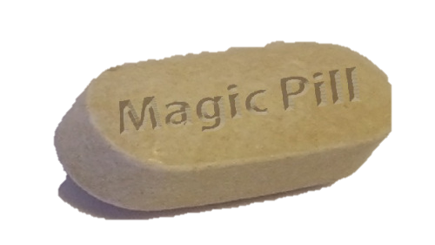
MKY - CRM
Mürettebat Kaynakları Yönetimi ne sihirli bir ilaç ne de faydasız, üfür- kupür bilgiler topluluğudur.
MKY eğitimlerine yoğun bir şekilde devam edilmesine karşın insan faktörlerinden kaynaklanan uçak kazaları varlığını sürdürmeye devam etmektedir.
Bunun bir nedeni MKY eğitimlerinin uygulanması ve yapılmasıyla ilgili evrensel olarak kabul edilmiş bir yöntemin ve içeriğin saptanmamış olmasıdır.
MKY- CRM bir Pancea mı?
Sihirli bir tedavi ilacı mı? Havacılıktaki bütün yanlışları önleyecek ve kazaların önüne geçecek bir uygulama mı?

Slide 4
MKY-CRM
Mürettebat Kaynaklarının Yönetimi: Mevcut işletme kaynaklarından etkin bir biçimde yaralanmak suretiyle uçakta ortaya çıkabilecek insan hatalarının etkilerini azaltmak ve insan performansını optimize etmek için kullanılan bir «eğitim yöntemi», bir «yaklaşım biçimi» veya «yetenek geliştirme aracıdır».
MKY kişiler arası iletişim, liderlik ve karar verme gibi konular üzerinde odaklanır.

Slide 5
MKY’nin odak ilgi alanı
MKY uçuş için gerekli olan teknik bilgi ve becerilere sahip olma konusuyla ilgilenmez. Tersine organize olmuş uçuş sistemi içinde zihinsel düşünme, algılama süreçleri ve kişiler arası ilişki kurma biçimleri üzerinde odaklanır.
Zihinsel süreçler; içinde yaşanılan durum hakkında bilinçliliğe sahip olma, ortaya çıkan sorunları çözme, doğru kararları verme, etkin iletişim ilişkisi gerçekleştirme, takım çalışması yapma, güçlü ve zinde olma konularıyla ilgilidir.

Slide 6
Zihinsel beceriler nelerdir
Durumsal farkındalık: Çevredeki olayların, gelişmelerin, ögelerin, kişilerin farkına varma, gelişmeleri görme, anlama, yorumlama ve gelişmelere müdahil olma demektir. Pilotların operasyonel, teknik ve insanla ilgili gelişmeleri izlemesi uçağın yönetiminde emniyetli uçuşa zarar verecek herhangi bir harekete karşı anında karşılık vermesidir. Pilot bu amaçla dokunma, işitme, görme, tatma, koklama gibi beş duyu organın verilerinden yararlanır. Bilinçaltını veya sezgilerini harekete geçirir. Veriler beyinde işlenir ve algıya dönüşür. Algılama süreci sadece mevcut bilgi ve verilere dayanmaz, geçmişte yaşanan deneyimler de dikkate alınır.
Durumsal farkındalık uyandıran bilgilerin çoğu uçuş araçlarından, göstergelerinden ve diğer uçuş ekibinden gelir.
Pilotların dikkatsiz kalmaları, yeterli uyarılma eşiğine sahip olmamaları, gerilim içinde olmaları, can sıkıntısı içinde olmaları, yorgun bulunmaları gibi faktörler emniyetli ve etkin uçuş sürecini tehlikeye atar. Bunun yanında durumsal faktörleri değerlendirmede etkin iletişim içine girmemeleri, takım çalışması yapmamaları, gelen bilgileri dikkatle değerlendirmemeleri risk faktörü olarak ortaya çıkar.

Slide 7
Zihinsel beceriler nelerdir
Planlama ve karar verme. MKY’nin temel amacı uçuş operasyonları yelpazesinde alınan tüm karaların «kaliteli ve doğru» olmasını sağlamaktır. Bu çerçevede uçuş öncesinde yapılan planlama hayati derecede önemlidir. Uçuş sırasında alınan kararlar uçuş öncesinde yapılan planlamaya dayanır. Uçuş ekibi görev ve sorumluluklarını uçuş öncesinde yapılan planlama çerçevesinde gerçekleştirirler.
Bu yüzden uçuş esnasında kaptan kabin amirini belli aralıklarla davet ederek orijinal planda bir takım değişiklikler olmuşsa kendisini bilgilendirir. Böylece uçuş ekibi «iyi bir durumsal farkındalık» içinde olurlar ve uçuş sürecinin pürüzsüz gerçekleşmesi sağlanır.

Slide 8
Zihinsel beceriler nelerdir
Planlama ve karar verme özellikle olağandışı işlemler veya acil durumlar halinde büyük önem kazanır. Bu gibi durumlarda uçağın durumu ve konumu hızlı değişiklikler gösterdiğinden uçuşun statüsü sürekli yeniden güncellenir ve uçuş ekibinden bu değişikliklere anında uyum göstermeleri istenir. Uçuş ekibi durumun ve gelişmelerin bilimsel olarak farkında olmalı ve kendi üzerlerine düşen görevleri etkin bir şekilde yerine getirerek karar verme sürecine katkıda bulunmalıdırlar.

Slide 9
Zihinsel beceriler: Kararlara Katılma
Ast mevkiindeki mürettebatın karar verme sürecine katılmalarına imkan vermek, bütün kararların takım halinde verileceği anlamına gelmez. Kararlara katılım derecesi alınacak olan kararların niteliğine bağlıdır:
Beceri temelli davranışlar büyük ölçüde önceki öğrenme durumlarına bağlıdır ve bu yüzden alınması gereken kararlar bilinç dışında gerçekleşir. Diğer üyeler pasif izleyici durumundadır. Fakat alınan karar eğer emniyet sınırının altında kalmışsa o zaman astlar veya diğer üyeler ilgili kişiyi uyarırlar.
(1) Kural temelli davranışlar büyük ölçüde önceden alınan eğitimlere ve prosedürlere dayanır. Örneğin, Standart Kalkış Prosedürleri, Standart İşlem Prosedürleri, Uçuş Elkitapları bu kapsamdadır. Uçuş personeli kararlarını bilinç altına yerleştirdikleri bu kurallara göre verirler. (2) Fakat mevcut durum veya realite önceki bilgilerle uyuşmadığı durumda kaptan ekip üyesine danışmak, durumu doğrulatmak veya onay almak gereğini hisseder. (3) Daha önce hiç karşılaşılmayan bir durumda ise bilgi temelli davranışa başvurulur. Pilot bu durumda yaşanan gerçeklerin rasyonel değerlemesi yöntemine başvurur. Böyle bir durumda uçuş ekibinin bilgisi ve düşüncelerinin alınması da söz konusu olabilir. Hatta zaman ve şartlar müsaitse havaalanından teknik destek istenir.

Slide 10
Zihinsel beceriler: Kararlara Katılma
Karar verme süreçlerine katılma derecesi aynı zamanda işletmenin kültürüne ve zaman içinde geliştirdiği «norm» adını verdiğimiz kalıplaşmış davranış biçimlerine bağlıdır.
Kaptanlar rollerini ve sahip oldukları otoriteyi nasıl anlıyorlar, algı ve değerlendirmelerini ekibin diğer üyeleriyle paylaşmaya ve onlardan değerlendirme almaya yatkın kişiler mi?
Günümüzde kaptanlar rollerini açık bir biçimde uyum ve ahenge önem veren kişiler olarak oynamaktadırlar. Bu kişilere affiliative leader denir. Yani Sempatik Lider… İltifat eden lider…. Sempo-romantik lider…

Slide 11
Afili Lider – Sempatik Lider

Slide 12
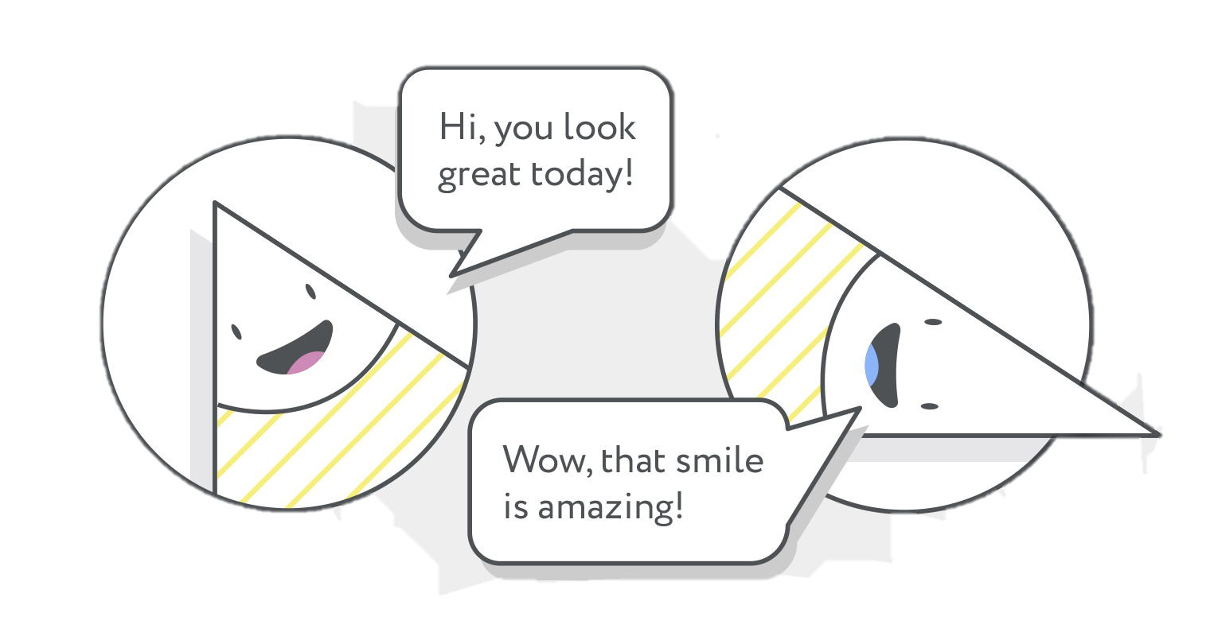
Afili Lider – İltifatkâr Lider
Selam, bu gün çok şıksın…
Ne güzel tebessüm ediyorsun... Ağzından bal akıyor…

Slide 13
Kişilerarası Beceriler: İletişim
İyi bir MKY için, uçuş ekibi arasında iyi bir iletişim ilişkisinin bulunması mutlak gerekliliktir.
Haberleşme sürecinde en önemli faktör bilginin doğru ve zamanında aktarılmasıdır. Böylece uçuş ekibi karşılaşılan sorunların çözümünde ortak bir «zihin modeli» üzerinden hareket eder, farkındalığını arttırır, daha etkili ve daha doğru kararlar alır.
Uçakta kişilerarası etkileşim ve iletişim kültürü oluşturmak gerekir. Bu kültürde konuşma dili, seslerin tonu, güvenilirlik, inandırıcılık önem kazanır. Bu açıdan tüm uçuş ekibinin iletişim ilişkilerini geliştirme yönünde çaba harcaması, dikkatli ve özenli olması bu kültürü besler ve geliştirir.

Slide 14
Kişilerarası Beceriler: İletişim
İletişim süreci aslında işletmenin örgütsel ortamında gerçekleşir ve derin bir biçimde örgütün kültürel ortamından da etkilenir.
Bunun yanında pilotun ve uçuş ekibinin deneyimli kişiler olmasına bağlıdır. Deneyimli kişilerin olayları algılama ve değerlendirme biçimi ve rol oynama yaklaşımları daha profesyoneldir.
İletişimin etkinliği ayrıca görevin niteliğine, operasyon çevresine, uçuşun hangi safhasında bulunulduğuna, uçuşun normal şartlarda mı yoksa acil şartlar altında mı gerçekleştirildiğine bağlıdır.
İletişim konuşma biçiminden, kullanılan teknik terimlerden, anlatım tarzlarından da etkilenir.
Bu çerçevede beden dili, mimikler, cümlenin açık ve tam olarak ifade edilip edilmemesi gibi faktörlerden de etkilenir.
Bu gibi faktörler nedeniyle kaptanlar ve uçuş ekibinde yer alan diğer kişiler iletişim sürecinde küçük nüans farklılıklarına dikkat etmeli iletişimi aksatan faktörleri ve engelleri ortadan kaldırmaya yönelik çaba içinde olmalıdırlar.

Slide 15
Kişilerarası Beceriler: Takım çalışması
Takım çalışması, uçuş ekibinin bireysel olarak oraya koyacağı performanstan çok daha fazlasını elde etmemize imkan sağlar. Buna sinerjik etki adı verilir. Sinerjik etki, takım üyelerinin görevin gerçekleştirilmesine yönelik olarak birbirleriyle güçlü bir ilişki ve etkileşim içinde olmalarıyla sağlanır. Bunun yanında her uçuş ekibi üyesi kendisini «güçlü» hissetmeli ve yapacağı katkıyı en üst düzeyde yapacak şekilde kendini özgür bir kişi olarak değerlendirmelidir. Takıma bağlı ve aynı zamanda özgür… Kişiler çeşitli kritik durumlarda ve zamanlarda rollerini ve görevlerini iyi anlamazlarsa, ne yapacaklarını bilmezlerse etkileşim ve iletişim sağlıklı bir şekilde gerçekleşmez.

Slide 16
Kişilerarası Beceriler: Takım çalışması
Daha ilk uçuştan itibaren tüm mürettebatın kendi aralarında iyi bir takımdaşlık ilişkisi geliştirmeleri, böyle bir kültür oluşturmaları ve kültürü destekleyecek tarzda konuşmalar yapmaları önemlidir.
Takım kültürü sadece uçak personelinin kendi arasında gerçekleşmez, tüm işletme kültürünün de bu yönde gelişmesi için çaba harcamak gerekir. İşletme MKY uygulamalarını desteklemek istiyorsa etkin uçuş yönetim teknikleri yanında takım çalışmasını ve etkin iletişim ilişkisini teşvik etmelidir.

Slide 17
MKY veya CRM nasıl başladı
Mürettebat Kaynaklarının Yönetimi havacılık endüstrisinde iki temel ve geri döndürülemez gerçeğin ortaya çıkmasıyla başlamıştır. Bunlar;
«İnsan yanılabilir ve kaçınılmaz olarak hatalar yapabilir görüşü ile,
İnsanoğlu çok farklı kişilik yapılarına, kişilik özelliklerine , kültürel geçmişe, yetenek ve becerilere sahiptir» gerçekleridir.

Slide 18
Mürettebat Kaynak Yönetimi’nin çıkış noktası uçak kazalarıdır
Yapılan araştırmalarda uçak kazalarında %70 oranında «insan faktörünün» rol oynadığı bulunmuştur.
Küçük mekanik problemlerle zihnini meşgul etme
Yetersiz liderlik
Görev ve sorumlulukları devretmede başarısız olunması
Öncelikleri ve önemli olan işleri belirleyememe
Mevcut rakamlardan, verilerden ve bilgilerden etkin yararlanmama
İletişim uygulamalarının ve planlarının yetersiz olması

Slide 19
Kokpit-Kaynak-Yönetimi (KKY-CRM)
NASA’nın kabin personeli ile yaptığı mülakatlar ve diğer araştırmalar sonucunda uçak kazalarının temelde üç faktörden kaynaklandığı bulunmuştur: Yetersiz kişiler arası haberleşme, karar verme sorunları ve liderlik uygulamaları. Bu araştırmaların sonucunda yeni bir terim ortaya çıkmıştır.
Kokpit Kaynaklarının Yönetimi.
Bu uygulamada, ilk başta uçuşta görev alan kaptan ve diğer pilotların «hata yapmalarını» önlemek veya hataları azaltmak için «süreç eğitimi» uygulamalarının güçlendirilmesi hedeflenmiştir.

Slide 20
Kokpit Kaynakları Yönetimi
1. nesil uygulamalar
ABD’de United Havayolları Şirketi tarafından bir eğitim uygulamasıyla tanıtılmış ve gerçekleştirilmiştir. Kaptanların yönetim ve liderlik tarzları belirlenmeye çalışılmıştır.
Kaptanların davranış tarzları değiştirilmeye çalışılmış, hatalı, yanlış veya uygun olmayan davranışları üzerinde durulmuştur. Kıdemsiz officer’ların «kararlılık göstermeme» davranışlarıyla kıdemli kaptanların «otoriter» davranışları sorgulanmıştır.
Bu eğitimlerde First officer’lar ve Uçuş Mühendislerinin yeterince kararlı – dirayetli davranmadıkları saptanmıştır.

Slide 21
Kokpit Kaynak (Personel) Yönetimi

Slide 22
Kokpit–Kabin (Mürettebat) Yönetimi
2. Nesil uygulamalar
Daha sonra ikinci bir atölye çalışması yapılmış ve bu programa öncekine göre daha çok havayolu şirketi katılmıştır. CRM Eğitimi uçuş eğitiminin bir parçası haline getirilmiş ve «sürekli uygulanacak kariyer eğitimi» olarak yeniden yapılandırılmıştır.
İsim değişikliğine gidilmiş ve adı CRM olarak konmuştur. Tam anlamı MÜRETTEBAT KAYNAKLARININ YÖNETİMİ’dir. Kokpitte ve Kabinde görev alan tüm personeli içerir.
Fakat yine de odak noktası olarak «kokpit» belirlenmiştir ve kokpit içinde cereyan eden grup dinamiklerini, grup etkileşimlerini konu alır.
3. Nesil uygulamalar
Üçüncü nesil olarak isimlendirilen eğitim programlarında «insan faktörü sorunlarının» belirlenmesi ve değerlendirilmesi konuları üzerinde durulmuştur.

Slide 23
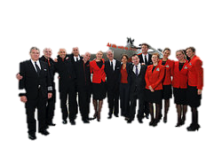
MÜRETTEBAT kimdir?

Slide 24
MÜRETTEBAT kimdir?
Uçuş ekibi de denir. Hava aracının sevk ve idaresiyle görevli pilotlar, uçuş mühendisleri ile sertifikalı kabin içi emniyet ve diğer hizmetlerin yürütülmesiyle görevli kabin ekibi ve yükleme görevlileri, uçak tipine göre uçuş mühendisi kapsamında gerektiğinde seyrüsefer ve radyo operatörleridir.
Mürettebat uçağın tipine, ticari olmasına yük taşıma durumuna göre değişir. Uçuş ekibi olarak değerlendirilen kişiler şunlardır:
Kaptan
First Officer
Second Officer
Third Officer
Seyir yedek pilotu (cruise relief pilot)
Uçuş mühendisi
Loadmaster (Uçak yükleme uzmanı)
Kabin amiri
Hostes
Steward, erkek kabin memuru

Slide 25
Kokpit–Kabin Kaynakları Yönetimi
4. Nesil uygulamalar
İnsan hatasından kaynaklanan sorunların giderilmesi için çözüm önerileri geliştirilmeye başlanmıştır.
5. Nesil uygulamalar
CRM kapsamında karşı önlemler geliştirilmeye başlanmıştır.
Kaçınılabilir hatalar (hataya yol açan etkenleri azaltma)
Yakalanabilir hatalar (beklenen veya beklenmeyen hataları anında yakalama ve nedenlerini tetkik etme - Error Trapping)
Hafifletilebilir hatalar (hatanın sonuçlarını azaltma)

Slide 26
Kaçınılabilir hatalar
Her ne kadar hatalardan kaçınılmaz ise de hataların vuku bulmasını önlemek için elden gelen bütün gayretin gösterilmesi gerekir. Hataların ortaya çıkma sıklığı azaltılabilir. Bunu sağlamak için;
Brifing verme. Uçuş öncesi ve uçuş sırasında ekibe brifing verilir.
Kontrol listesi. Bütün kontrol listeleri uygun bir şekilde gözden geçirilir.
Çek et. Kritik elektronik sistemlerine ve uçuş verilerine ilişkin olarak kontrol listesindeki her maddeyi tek tek kontrol et ve işaretle.
Doğrulama ve teyit etme. Ekibin diğer üyesiyle görüşerek yapılan işlemi doğrulama ve teyit etme. Cross-checking: Uçak kalkışa geçmeden önce son düzlükteyken kabin amiri, hafif bir sesle “Cabin crew, slides armed and cross check. (Kabin ekibi, tahliye kaydıraklarını hazır konuma getirin, birbirinizi de kontrol edin.)“, indikten sonra da, “Cabin crew, slides disarmed and cross check. (Kabin ekibi, kaydıraklarla işimiz kalmadı, devreden çıkarabilirsiniz, birbirinizi de kontrol edin.)” der.
Prosedürler. Standart işlem prosedürlerine sıkı bir şekilde bağlı kalma.
Söyleyiş bilimi (Phraseology- Freyzoloji). Belirli bir alandaki deyimler, kalıp ifadeler, klişe sözcüklerin söz dizimi ve anlamlarıyla ilgilidir. İletişim hatalarının önemli bir bölümü pilotların kullandıkları deyişlerin standart ifadelendirme kurallarına uygun olmamasından ve anlam farklılığından kaynaklanır. Bunun için bk. ICAO Phraseology Reference Guide. Örnek: Right heading 180, speed 180 knots, Big Jet 345.
CRM prensiplerinin uygulanması uçaktaki mürettebatın «durumsal farkındalığını» arttırır. Böylece ortak bir «zihin modeli» üzerinde hareket ederler.

Slide 27
Callouts --- Çek et….

Slide 28
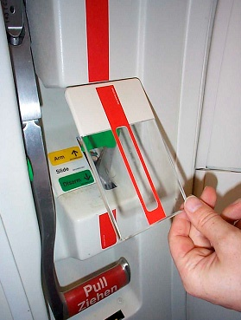
slides armed and cross check
Tahliye Kaydırakları
Kapıların yerden yaklaşık 1,8 metreden daha yüksek olduğu tüm uçaklarda bulunması zorunlu. Acil bir durumda yolcunun uçaktan atlarken yaralanmaması için. FAA standartlarına göre tahliye kaydıraklarının acil durumlarda -53.9 ile 71.11 ºC arasındaki sıcaklıklarda ve 46 km/s hızla esen rüzgar altında kıvrılıp bükülmeden 6 saniyede açılıyor. Yolcu güvenliği açısından bu kadar önemli olan bu sistemin elle devreye sokulmasındaki amaç, “arızaya karşı güvenli” yani mümkün olduğunca hızlı açılmasını sağlamak. Hatta bazı uçakların bazı kapıları sadece acil çıkış amaçlı tasarlandığı için daima “Slides Armed” konumda tutuluyor.

Slide 29
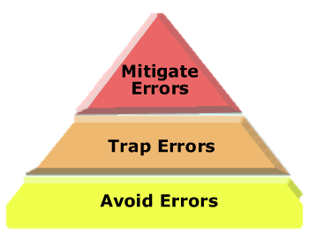
MKY-Mürettebat Kaynakları Yönetiminde Hata Yönetimi

Slide 30
Hataların yakalanması
Hataların önemli bir bölümü yakalanabilir niteliktedir. Bunun için kontrol et, kontrol et ve yeniden kontrol et yaklaşımı uygulanır.
Hata vuku bulduğu yerde hemen üzerine gidilir ve olumsuz sonuçlar doğurmasına meydan verilmez, kontrol altına alınır. Hataların yakalanıp kontrol altına alınmasına İngilizcede «error traping» adı verilir. Hata yakalamada üç teknikten yararlanılır:
Kontrol et ve doğrula. Elektronik sistemleri ve uçuş verilerini kontrol et ve doğrula. Teyidini al, sağlamasını yap. Yakıt miktarı, türü vb. bilgiler.
Haberleşme bilgilerinin teyidini yap. Mürettebatla ve uçuş yetkilileriyle görüş bilgilerin doğru anlaşıldığından emin ol.
İletişim bilgilerini netleştir. Hiçbir şey belirsiz kalmasın. Zihninde sorular varsa soru sor, bilgi al, netleştir.
Soru sor cevabını öğren. Bir hata ortaya çıkmışsa veya tehlikeli bir durum varsa soru sor, cevabını bulmaya çalış. Motordan garip bir takım sesler mi geliyor. Danış, sor ve anlamaya çalış.

Slide 31
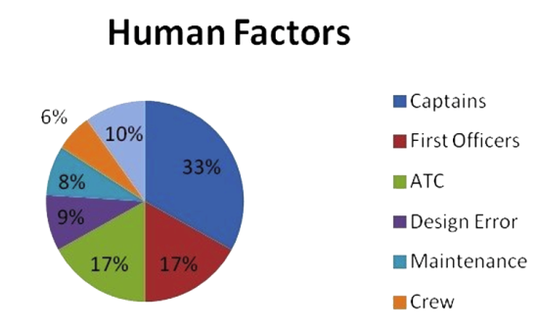
Kaptan ve first officer’lar %50

Slide 32
Hatanın sonuçlarını hafiflet
Hatanın olumsuz etkilerini azaltma, etkilerini dağıtma, daha az zarar vermesini sağlama.
İngilizcede bu olaya «mitigating» adı verilir.
Hata ortaya çıkar çıkmaz en az zarar vermesi için neler yapılacağı araştırılır. Bu kapsamda;
Kaptan liderlik yeteneğini ortaya koyar
Kabin personeli kararlılık ve dirayetini ortaya koyar
Hep birlikte teknik bilgilerini kullanarak hatanın en az zararla atlatılması için çaba harcarlar.

Slide 33
Mitigeyt- Önle Daha fazla zarar vermesin

Slide 34
Hatanın sonuçları nasıl hafifletilir
Takım çalışması. Kaptan, first officer ve kabin personeli hep birlikte dayanışma, işbirliği ve takım çalışması içinde sorunun giderilmesine çalışırlar.
Liderlik. Kaptan hemen mürettebata görevler verir ve işbölümünü gerçekleştirir. Sorunla ilgilenirken uçağı kimin uçuracağını belirler. Mürettebattan gelen bilgileri değerlendirir ve yapılacaklara karar verir.
Sorumluluk. Uçak ekibindeki her birey kendi bireysel sorumluluğunu üstlenmeli sorunun çözümü için kendi yapacağı katkıyı net bir şekilde ortaya koymalıdır. Bu amaçla görüşünü, düşüncesini emeğini ortaya koymalı ve bu katkıların diğerleri tarafından farkına varılmasını sağlamalıdır.

Slide 35
Günümüzde CRM
CRM günümüzde uçuş ekibinde yer almayı kariyer veya meslek olarak seçen kişiler için zorunlu eğitim modülü olarak belirlenmiştir.
Bütün pilotlar, host ve hostesler ve diğer uçuş ekibi insan faktörü için CRM eğitimi alırlar.
«Uçuş ekibi lütfen kalkış için hazırlık yapınız ve cross check yapınız.» ÇAPRAZ KONTROL….
Tahliye kaydıraklarını hazır hale getiriniz ve her biriniz diğerinin sorumlu olduğu kapıyı fiziksel olarak gözle ve elle kontrol ediniz. Tahliye kaydıraklarının hizmete hazır olduğundan emin olunuz.

